Slide 1

Kaggle Inclass

Slide 2
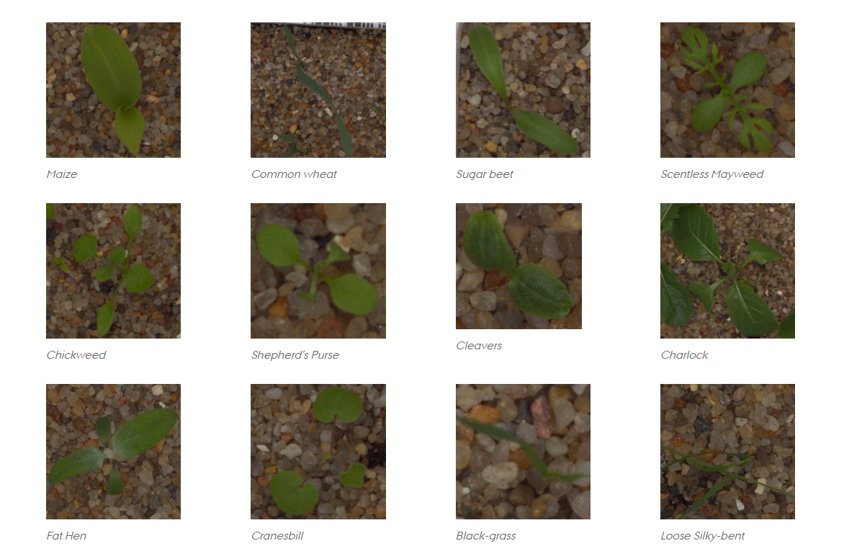
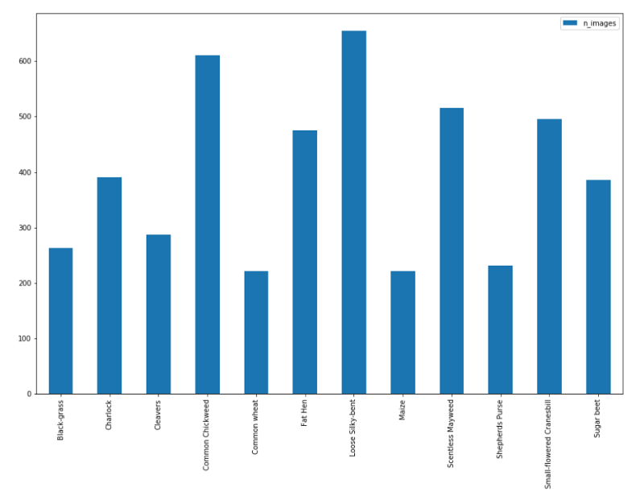
Понимание датасета
Некоторые задачи могут звучать одинаково, но каждая задача индивидуальна: лики, несбалансированный датасет, малый объем выборки, качество разметки, специфическая метрика

Slide 3
Чек-лист
Знать нужно всем!
Transfer Learning (всегда есть смысл начинать с натренированной сети)
Нормализация данных
Оптимизация Adam (помогает преодолевать плато)
Batch Normalization (после активации)
Learning rate annealing на плато, learning rate scheduler, cyclic learning rate
Перебираем гиперпараметры: learning rate – важнее всего!! Начальный learning rate, коэффициент l2 регуляризации, размер бэтча – от этого зависит будет ли вообще что-то сходиться!
На Kaggle побеждают с удачными аугментациями (albumentations)
Смотрим на графики тренировки
Ансамбль моделей (усреднить сильные, но разные модели это + к точности)!

Slide 4
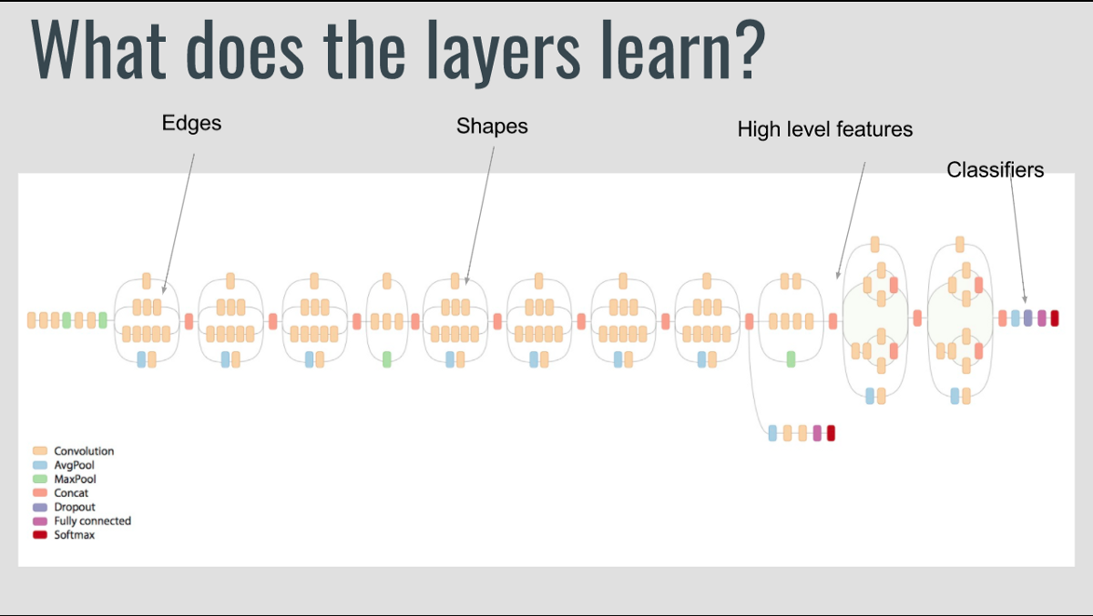
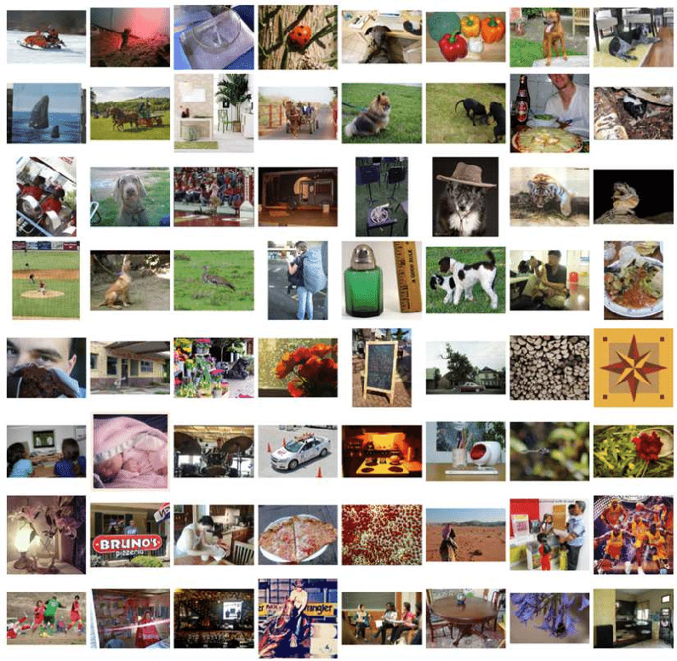
Используйте Transfer Learning
Знать нужно всем!
Не изобретайте велосипед или, в случае глубокого обучения, не переучивайте все веса с нуля
ImageNet (14 млн изображений)

Slide 5
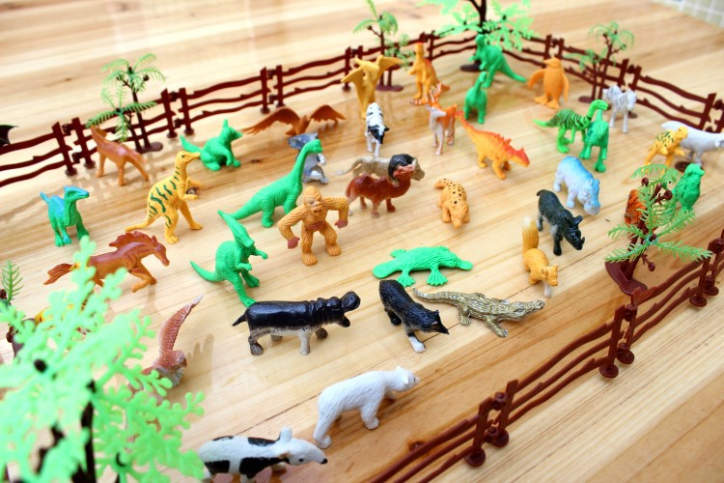
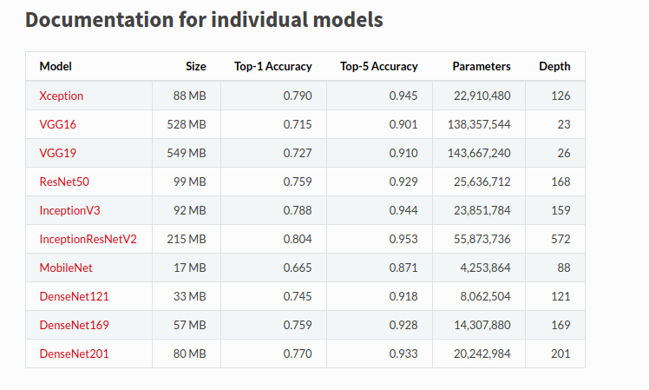
Зоопарк pre-trained моделей

Slide 6
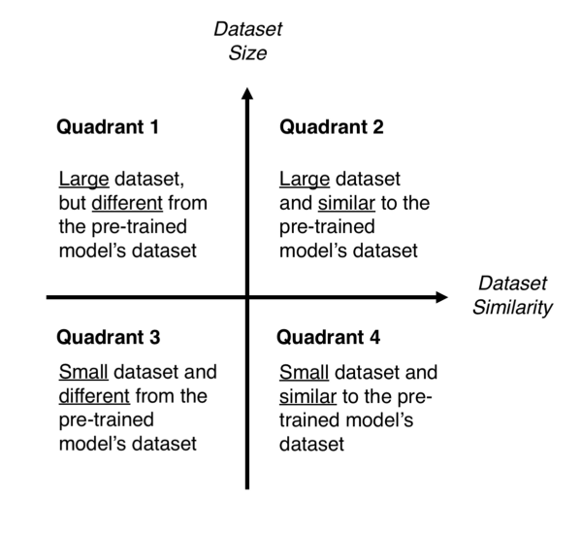
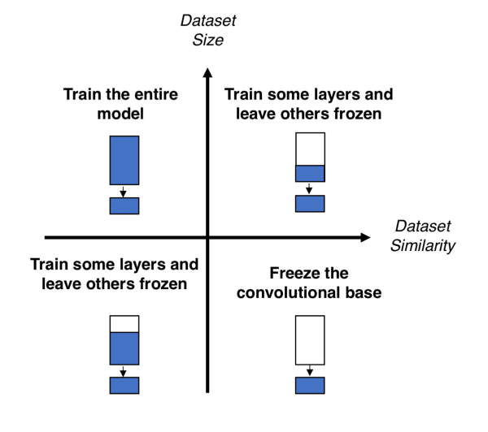
Какие могут быть ситуации?

Slide 7
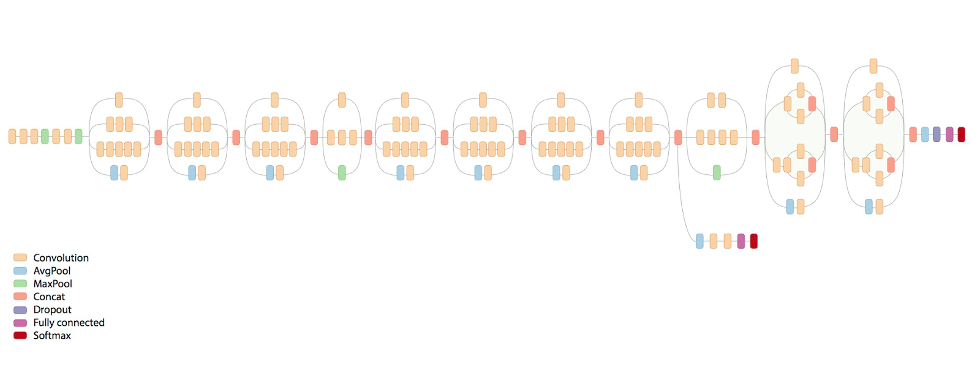
Low learning rate
0.01
Medium learning rate
0.1
Freeze
1000 +
картинок
Если другое соотношение сторон, например, 100x500
Заменяете на 224x224 и все работает!

Slide 8
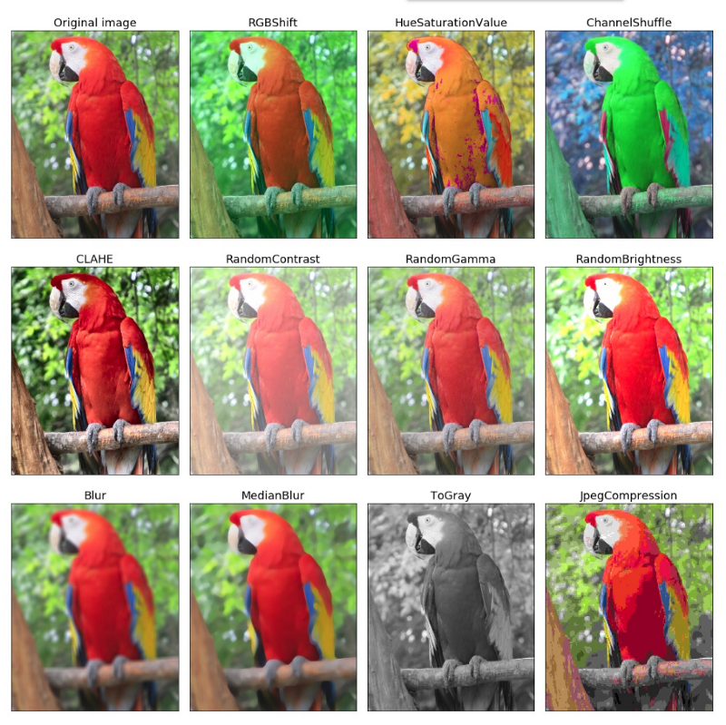
Аугментации
Знать нужно всем!
Добавляет стохастического эффекта и разнообразия
Предотвращает переобучение
Библиотека Albumentations
Без хороший аугментаций не выигрывают Kaggle соревнования
Аугментации на тесте (усреднение прогноза)
https://github.com/albu/albumentations)

Slide 9
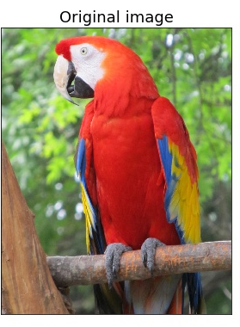
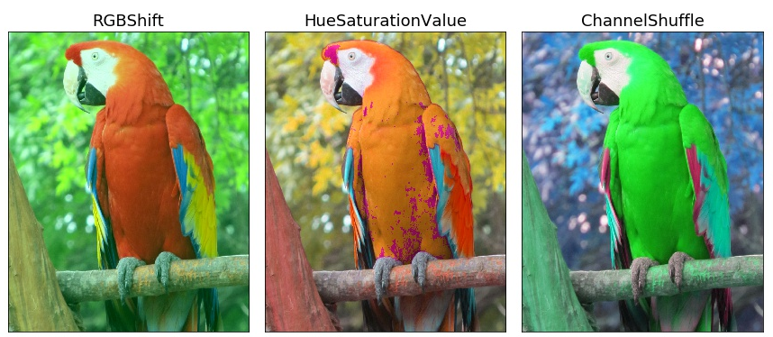
Аугментации во время тестирования
Пример в test
Прогноз 1
Прогноз 2
Прогноз 3
p1 = 0.88
p2 = 0.90
p3 = 0.81
Усредняем прогнозы!

Slide 10
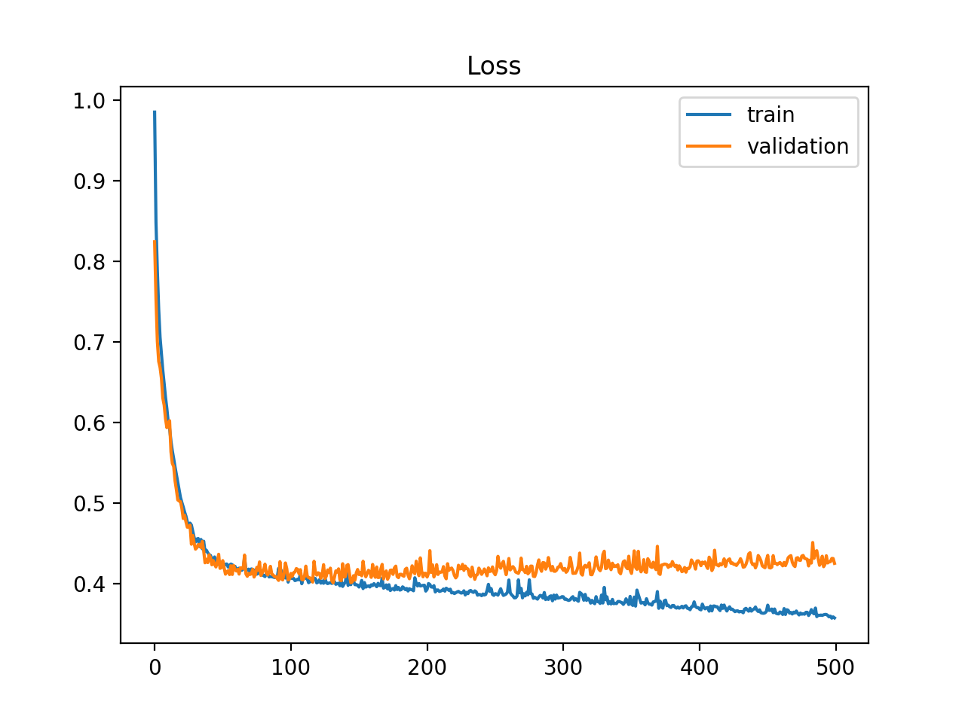
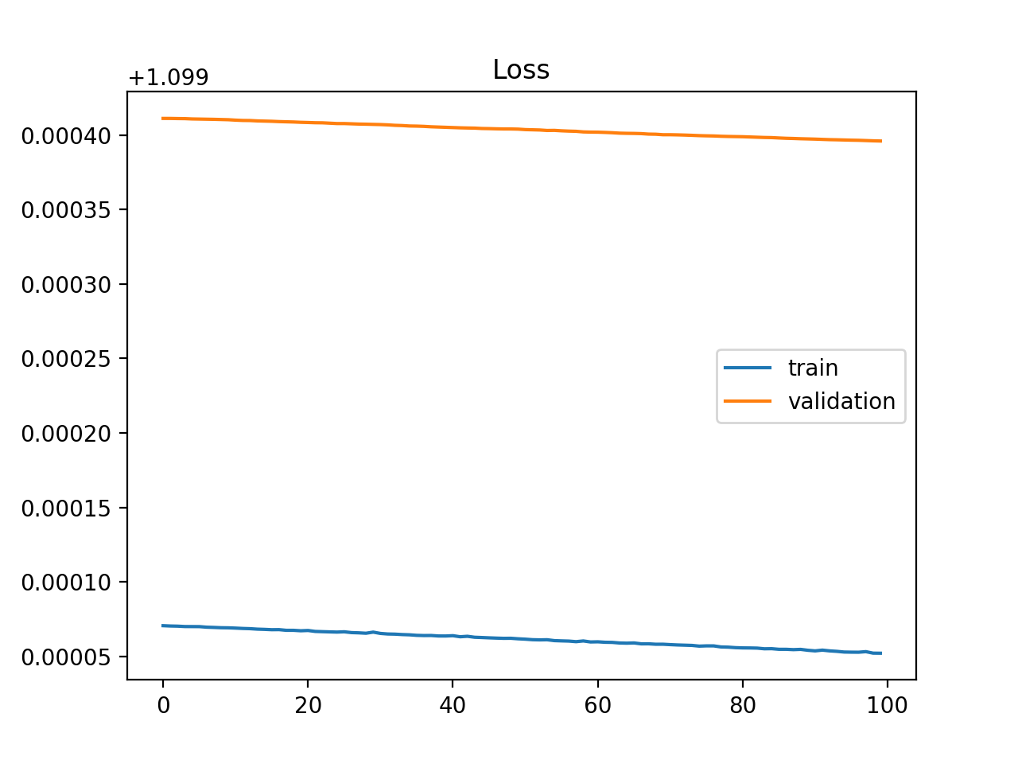
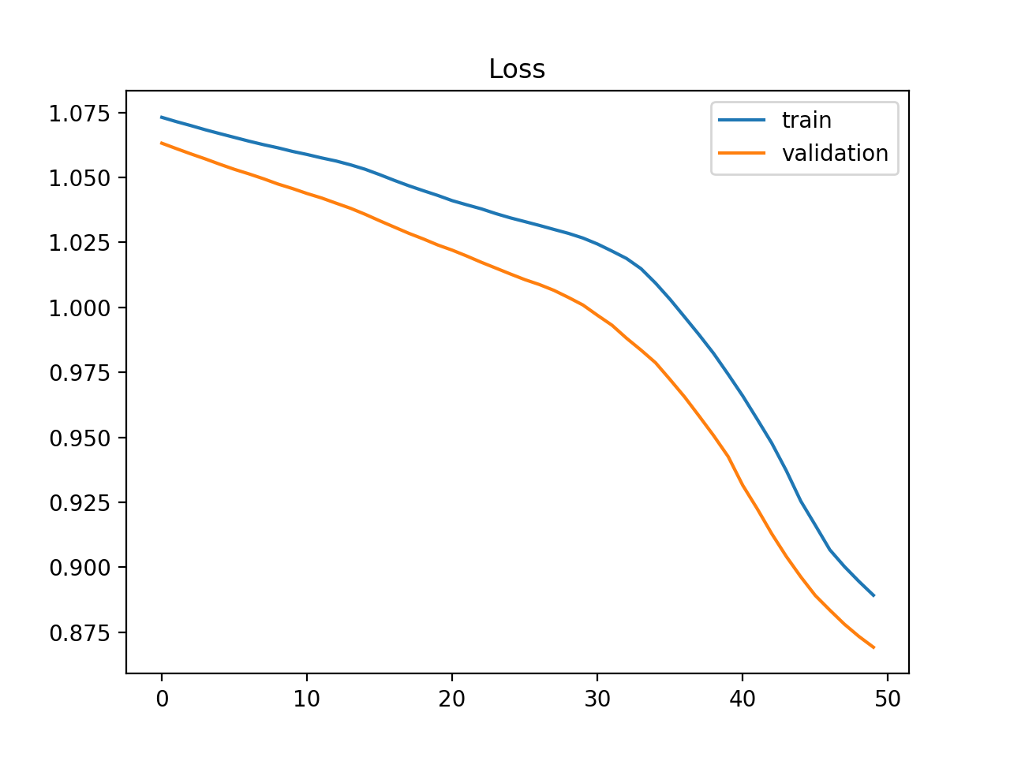
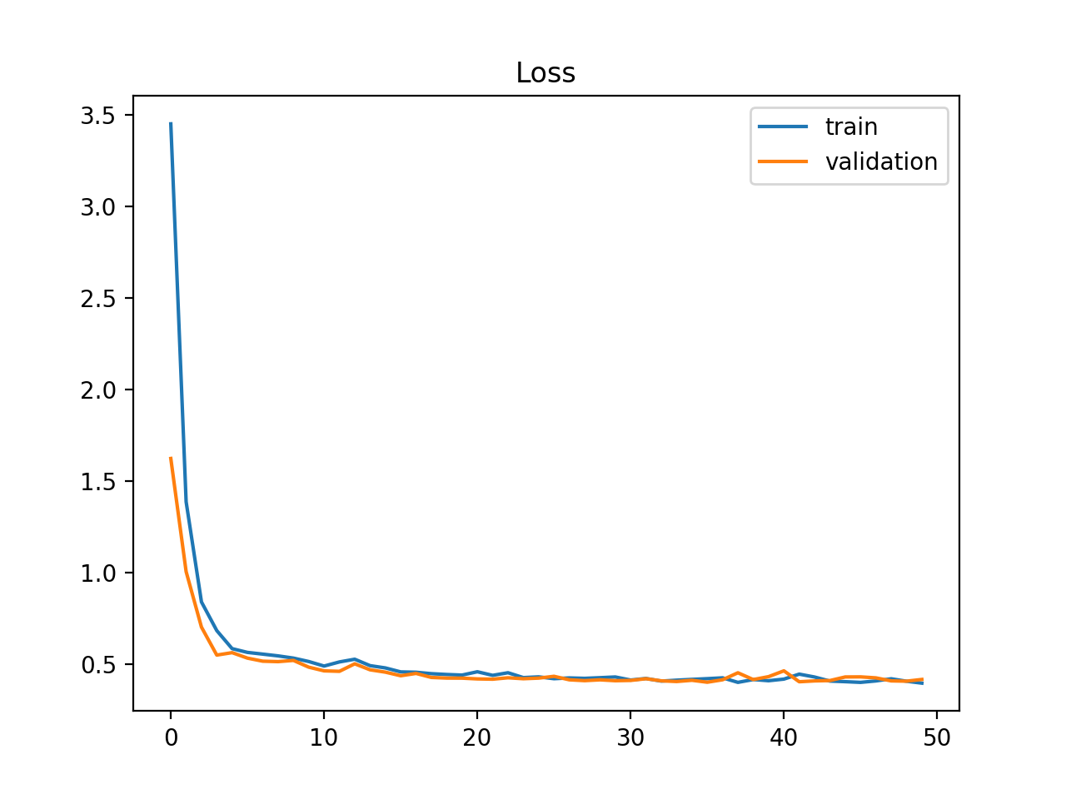
Кривые обучения
Больше данных
Сильнее регуляризация
Другой подход
Более сложная модель
Дольше тренировать
Другой подход

Slide 11
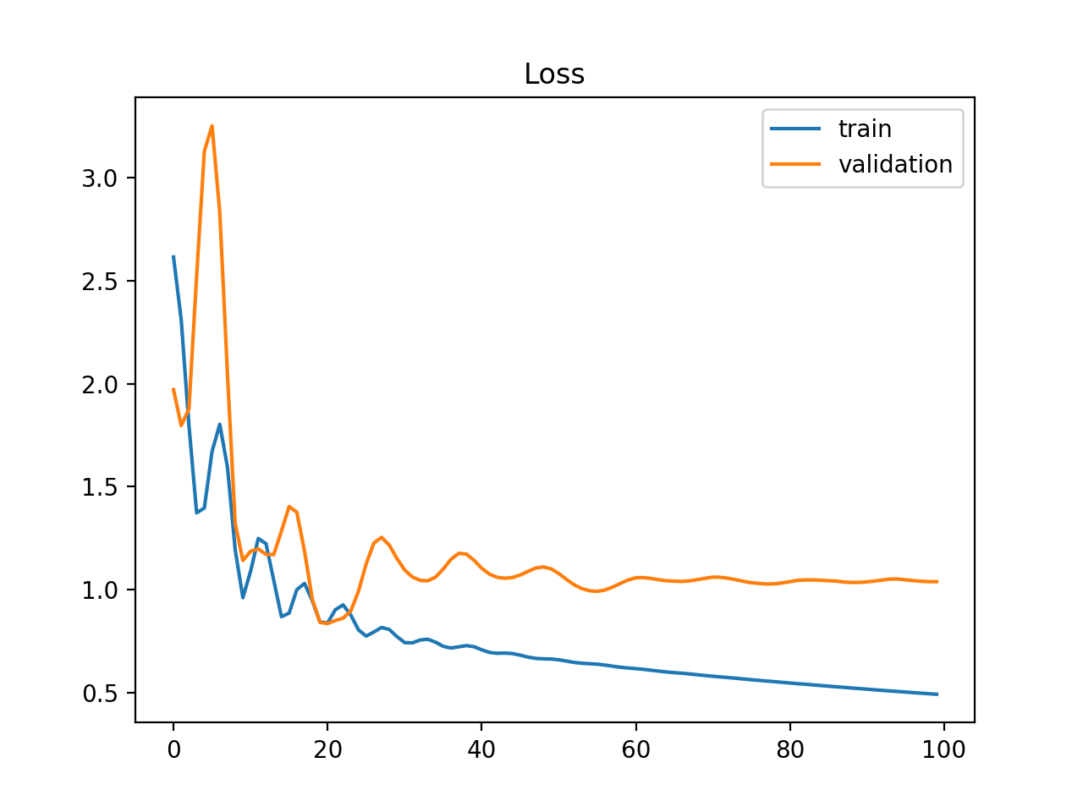
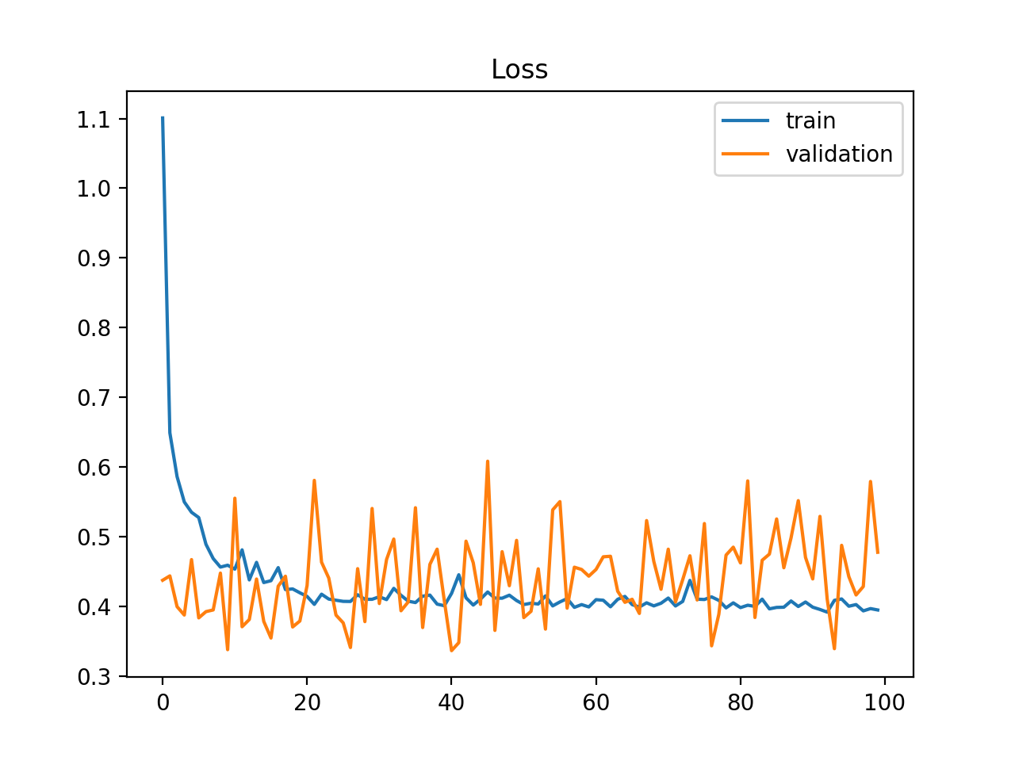
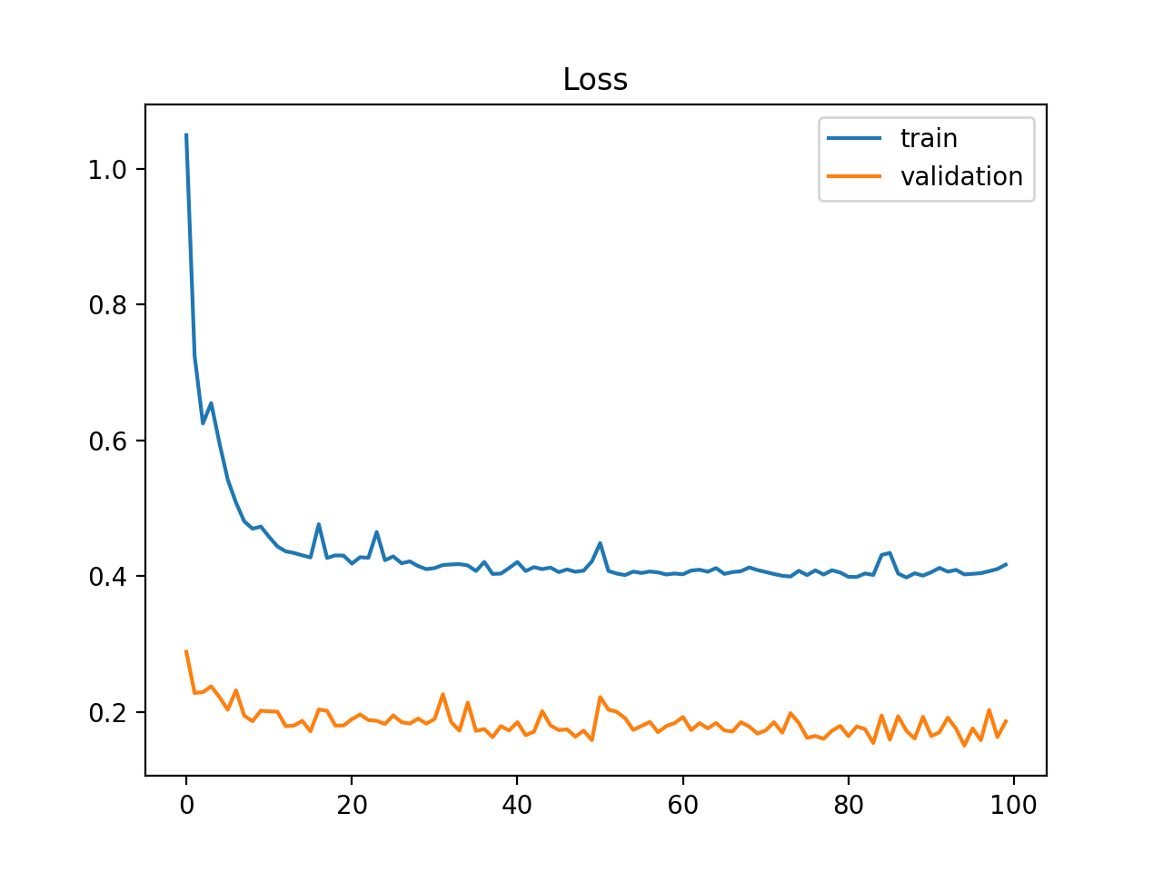
Кривые обучения
Нерепрезентативные train и test выборки
Больше данных таких как тест
Train данные из google
Test данные – фото с телефона

Slide 12
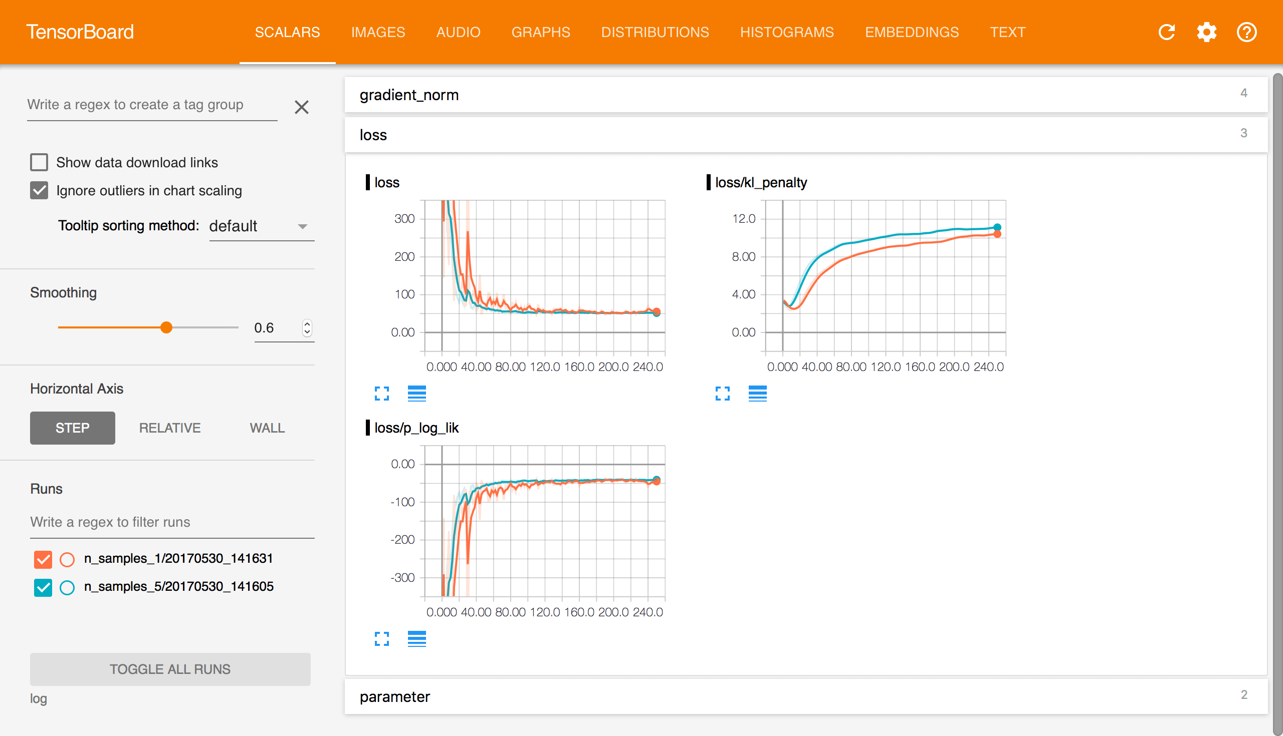
Tensorboard

Slide 13
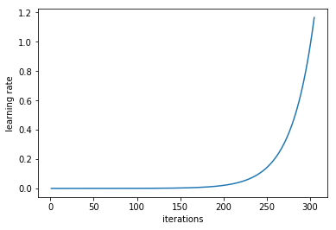
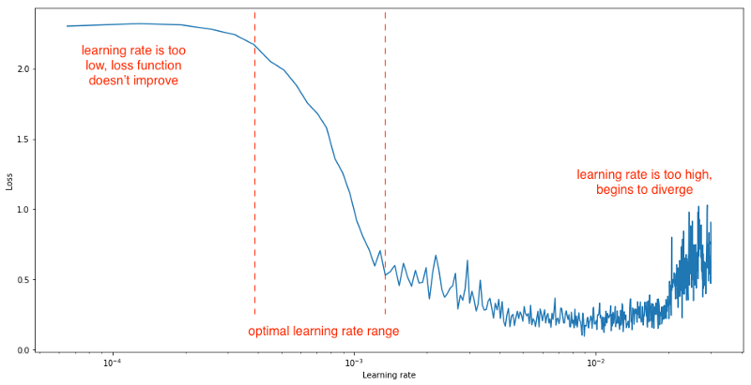
Starting Learning Rate
Начальный Learning rate
Если выбрать слишком низким – веса не будут обновляться, если слишком большим – повлечет расходимость

Slide 14
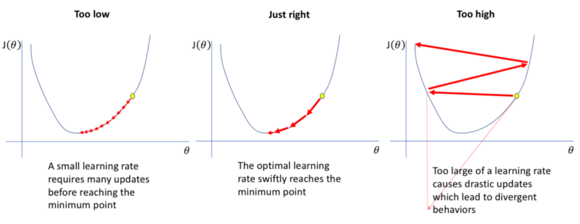
Learning rate annealing
Хорошего стартового learning rate, как правило, мало
Колебания Loss функции вблизи минимума vs долгая сходимость и застревание в плохих позициях
Нужно снижать learning rate в процессе тренировки
Экспоненциальное затухание, косинусный отжиг (Jeremy Howard, CS231n)

Slide 15
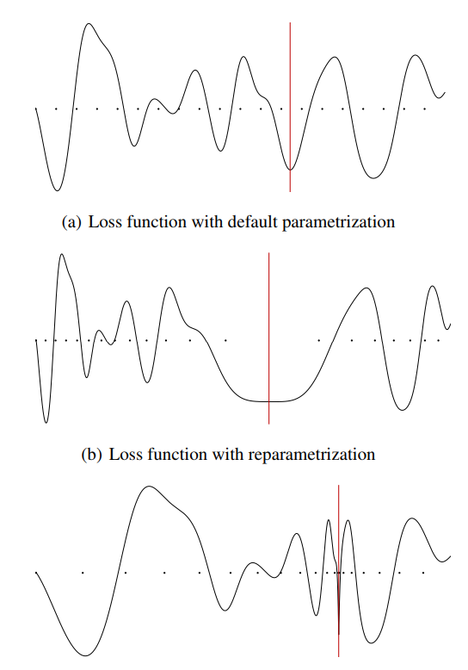
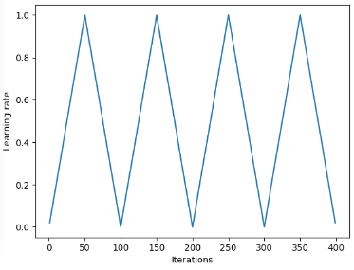
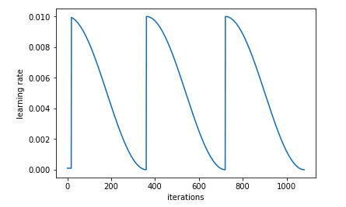
Cyclic learning rate
Обоснование состоит в том, что увеличение скорости обучения заставит модель перейти в другую часть весового пространства
Linear
Cosine
Min, Max LR ?
По метрике – 13 слайд
Задание настроить

Slide 16
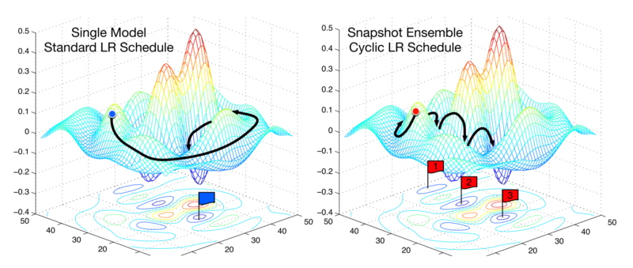
Cyclic learning rate
Другими словами, это cyclic learning rate заставит находить другой локальный минимум, если текущий минимум не является устойчивым, что повышает обобщающую способность алгоритма
Жертвуем увеличением Loss в краткосрочной перспективе,
чтобы найти лучший минимум
Фиксированная скорость обучения
Сyclic learning rate

Slide 17
Соберем ансамбль!
Усредняем прогнозы моделей в этих минимумах!
Иногда докидывает, но как повезет!

Slide 18
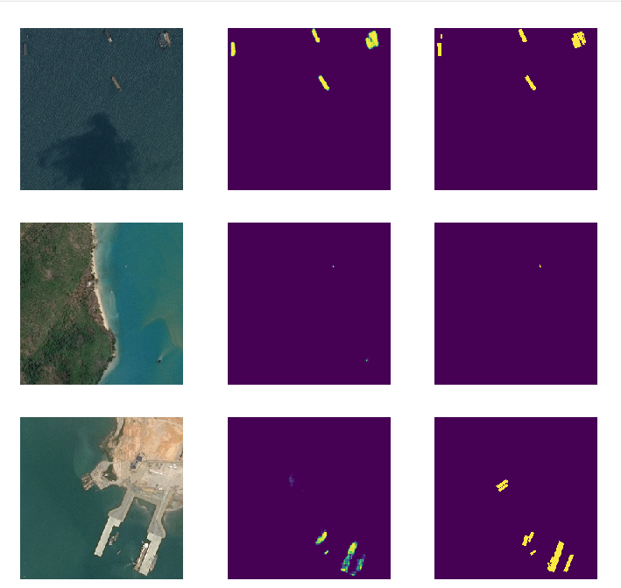
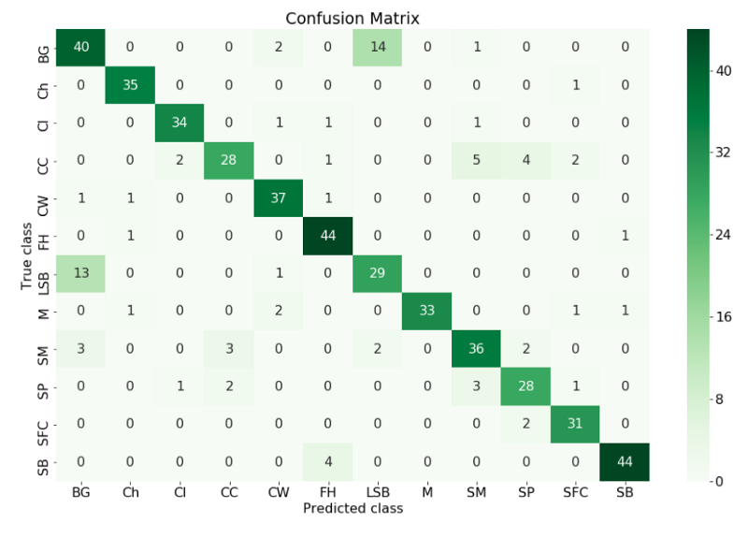
Анализируйте ошибки

Slide 19
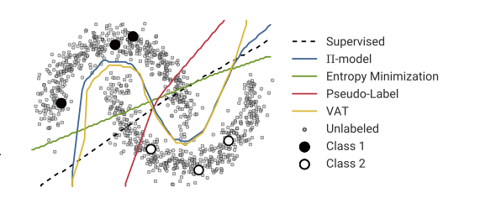
Semi-supervised learning
Вы можете использовать информацию о структуре немаркированных данных для улучшения модели
Часто показывают рисунок, демонстрирующий, что разделяющая поверхность может быть более сложной в зависимости от того, где находятся (немаркированные) данные

Slide 20
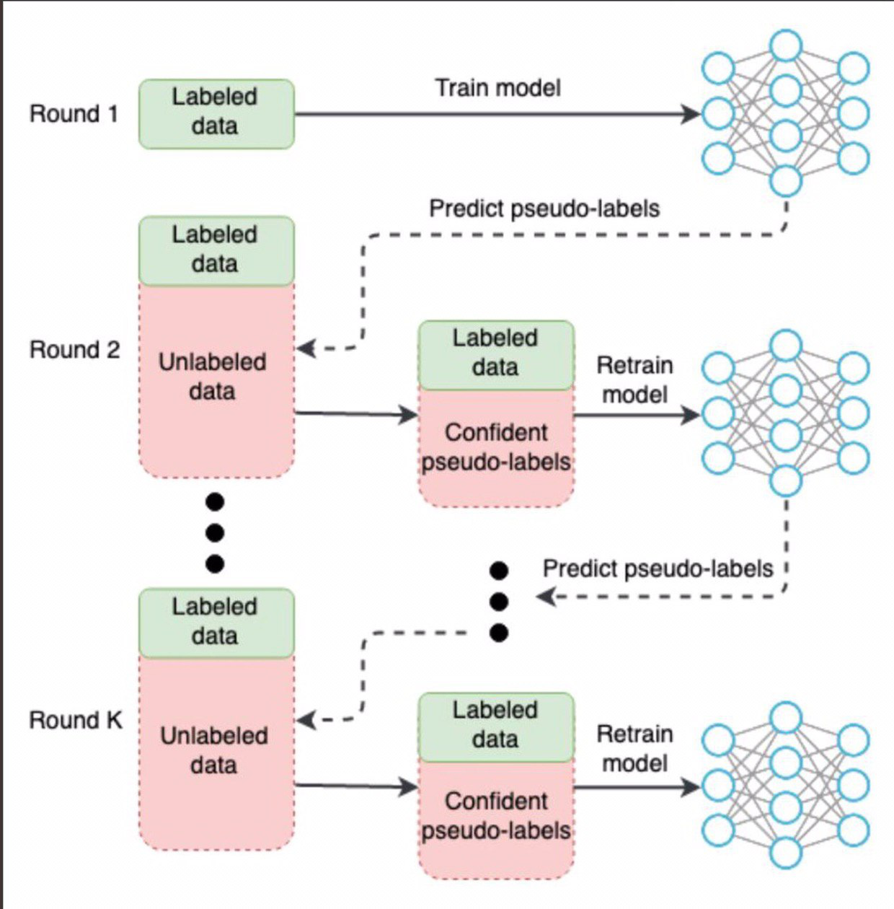
Semi-supervised learning Pseudo labeling
Возьмите модель, которую вы использовали со своим тренировочным набором, и она дала вам хорошие результаты
Используйте ее для получения ответов на неразмеченном наборе данных для получения псевдо-меток. Выберите только те примеры псевдо-меток, в которых модель уверена больше всего
Наконец, обучите модель так же, как вы делали это раньше с тренировочным набором
Проделайте несколько итераций

Slide 21
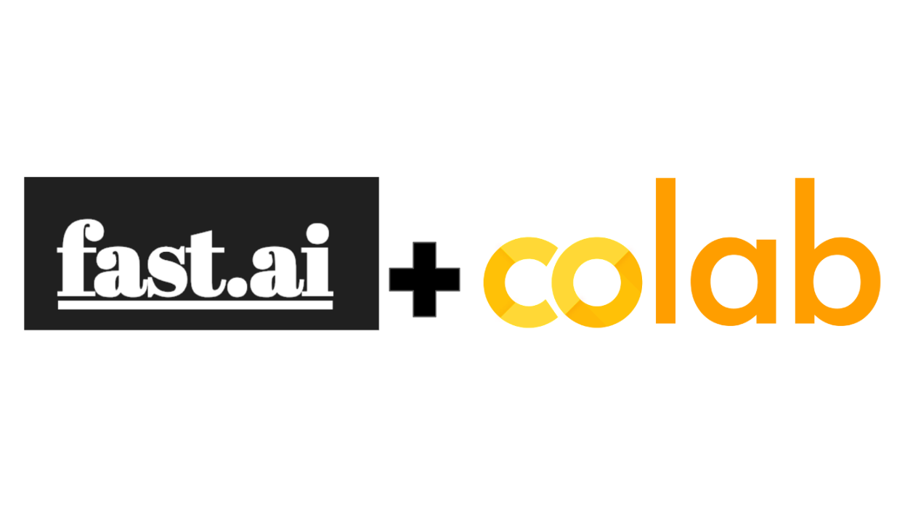


Библиотека Fastai
Jeremy Howard, https://course.fast.ai/
FASTAI = Transfer Learning

Slide 22
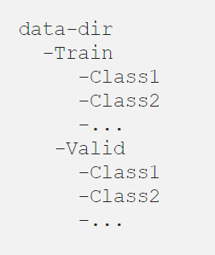
Загрузка и просмотр данных
Fastai для удобства оперирует группами данных databunches
ImageDataBunch.from_folder можно использовать
для загрузки данных со следующей структурой
data = ImageDataBunch.from_folder(path, train='.', valid_pct=0.2, seed=42, ds_tfms=get_transforms(), size=224, num_workers=4).normalize(imagenet_stats)
С другой структурой данных будут проблемы!

Slide 23
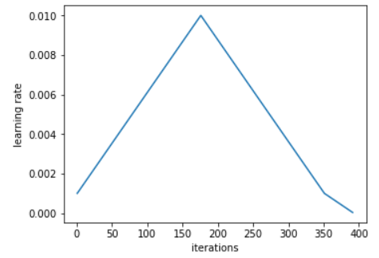
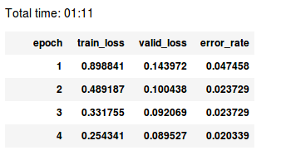
Создание предобученных лернеров

Slide 24
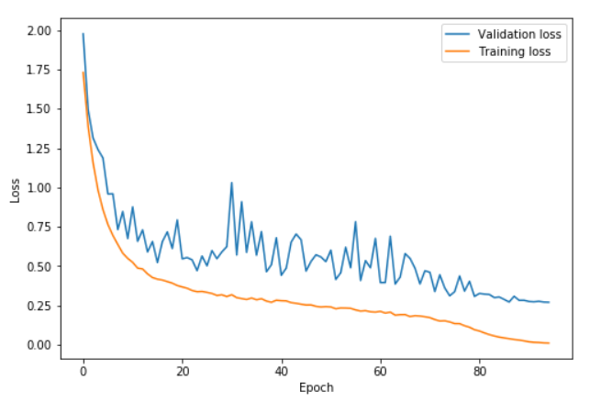
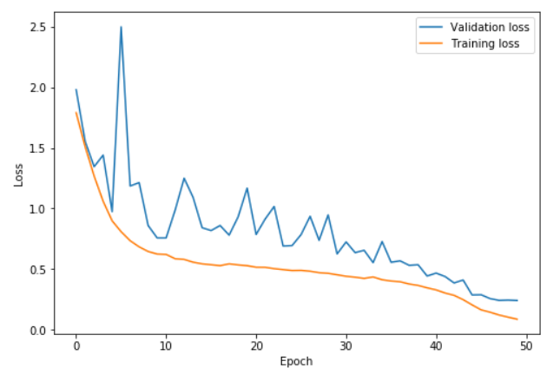
Constant LR vs One-cycle policy
Constant learning rate
One-cycle policy

Slide 25
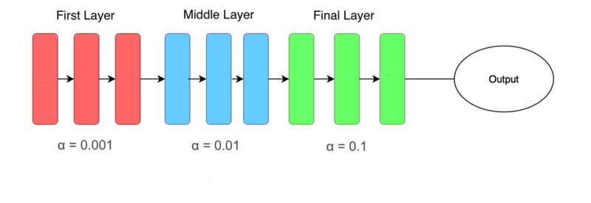
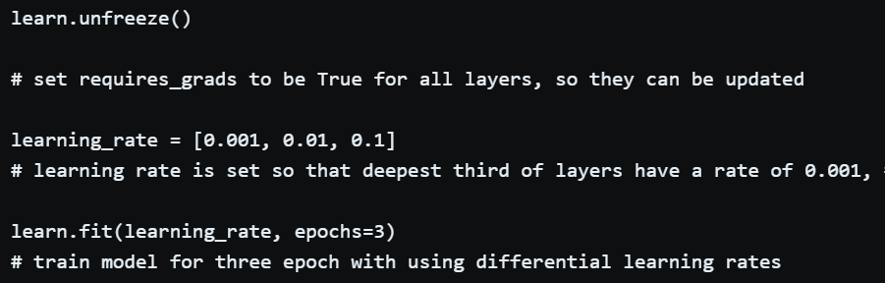
Don’t use one learning rate, use many

Slide 26
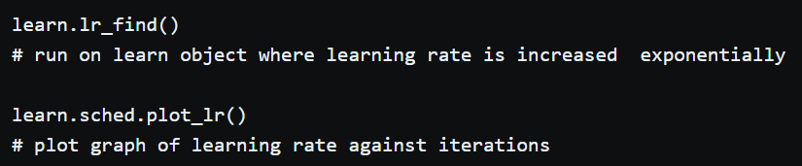
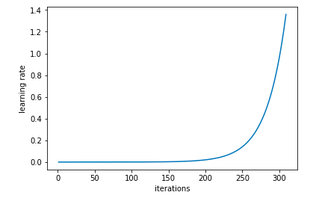
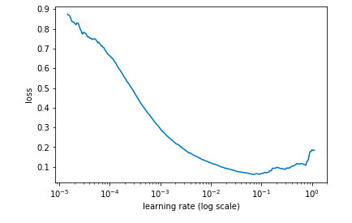
Нахождение оптимального learning rate

Slide 27
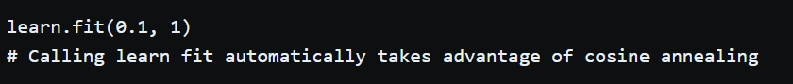
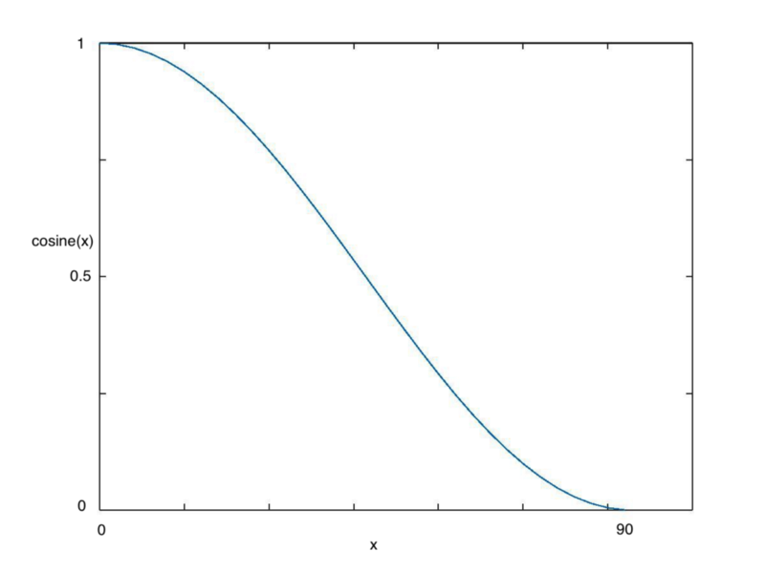
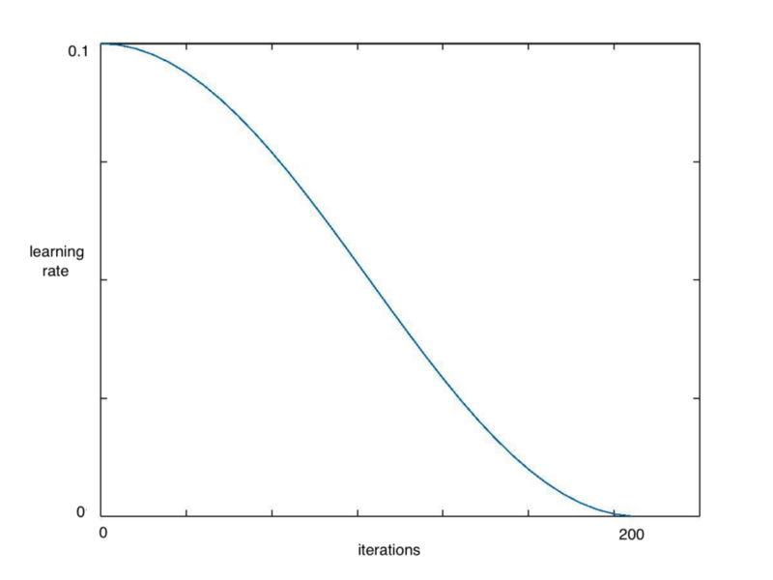
Косинусный отжиг
Нужно уменьшать скорость обучения по мере приближения к минимуму

Slide 28
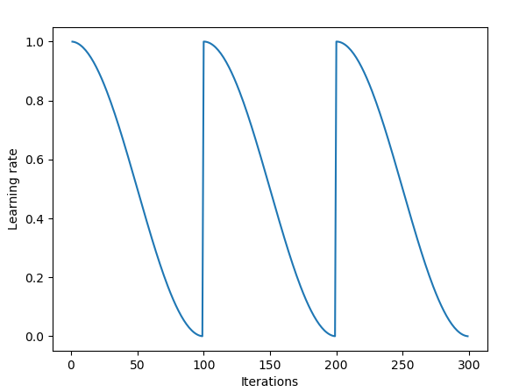
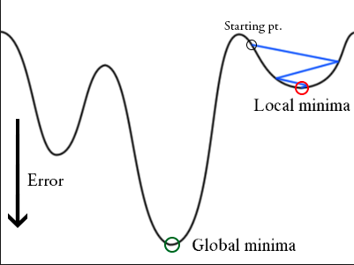
Cyclic learning rate
Restart points

Slide 29
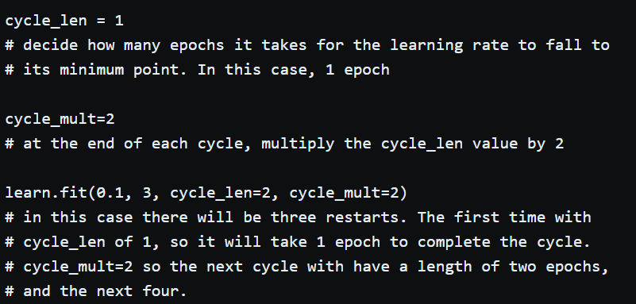
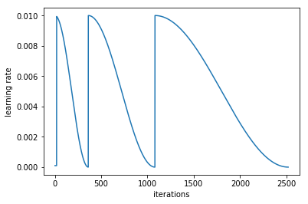
Гибкий Cyclic learning rate
Сколько эпох до достижения минимального learning rate
3 рестарта
В конце каждого цикла длина цикла cycle_len увеличивается в два раза

Slide 30
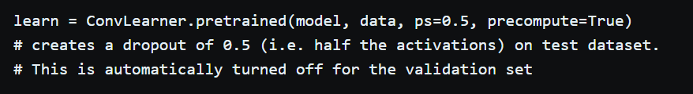


Удобная регуляризация Dropout
Пробелы представляют собой активации, выбиваемые из-за dropout

Slide 31


Тренировка на изображениях разных размеров
Обучение сначала на меньших размерах изображения, затем увеличении размера
и повторном обучении той же модели –
предотвращает overfitting, повышает точность

Slide 32

Test time augmentation
Пример в test
Последний метод, который может повысить точность на один или два процента - test time augmentation (TTA)
Прогноз 1
Прогноз 2
Прогноз 3
p1 = 0.88
p2 = 0.90
p3 = 0.81
Усредняем прогнозы!

Slide 33

Top Losses
Анализ примеров, на которых модель
больше всего ошибается

Slide 34


Cleaning data
Удаление ошибок разметки, некачественных примеров
с помощью Fastai виджета

